Slide 1








Hyperledger를 활용한
주차 자동결제 시스템

Slide 2
Hyperledger를 활용한 주차 자동화 시스템
Step. 1 / 주제 및 동기
Step. 2 / 개발 목표
Step. 3 / 기대 효과
Step. 4 / 시스템 구조 및 개발 방법
Step. 5 / 역할 및 일정

Slide 3
Step. 1 / 주제 및 동기

Slide 4
주제 및 동기
주제
T
Topic
주제
Hyperledger fabric을 사용한 주차장 네트워크
계좌 연동을 통한 자동 결제 시스템 구성
Opportunity
기회
Threat
위협

Slide 5
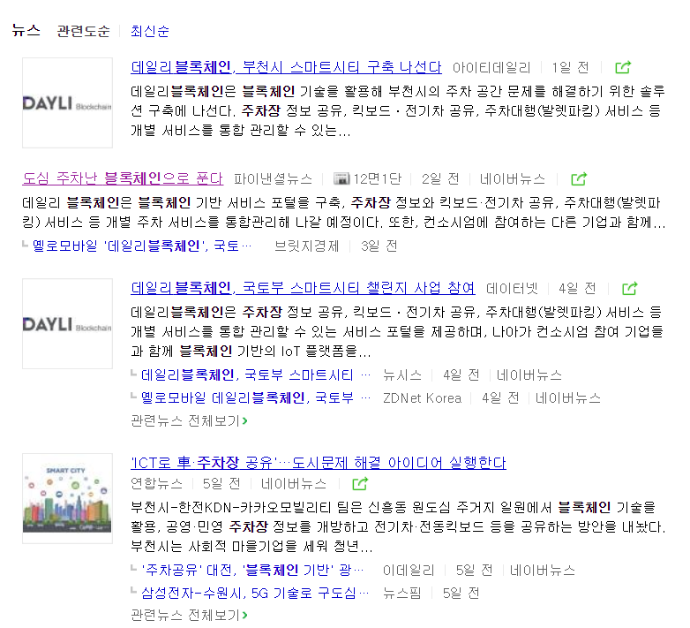
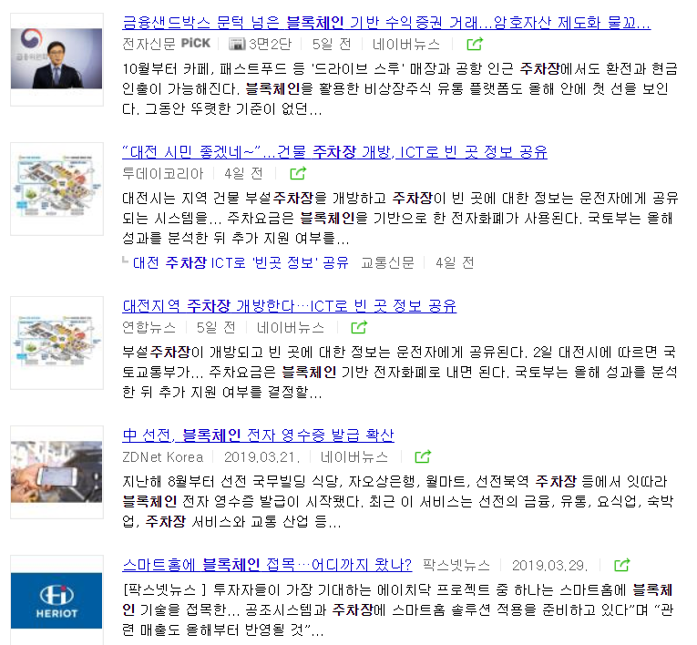
주제 및 동기
2. 동기
Strength
강점
Weakness
약점

Slide 6
Step. 2 / 개발 목표

Slide 7
개발 목표
Hyperledger fabric car
차량 등록 시스템 구성
Hyperledger Digibank
계좌 연동을 통해 시간당 주차비 결제 자동화
Marbles Demo
주차장 GUI 구성
Hyperledger network
네트워크를 통한 차량과 주차장
연동

Slide 8
Step. 3 / 기대 효과

Slide 9
기대 효과
주차장 자동 관리로 인한
불법 주차 감소
계좌 연동을 통한 자동
결제 시스템 구성
웹, 모바일과의 연동으로
쉽게 확인 가능한 주차 공간
블록체인 암호화 기술을 통한 주차장 이용자의 개인정보 보호

Slide 10
Step. 4 / 시스템 구조 및 개발 방법

Slide 11



시스템 구조 및 개발 방법
Notes:
하이퍼렛저, 주차 시스템, 자동결제

Slide 12
Step. 5 / 역할 및 일정

Slide 13
역할 및 일정
1. 역할
박 용 채
김 용 민
김 훈 민
양 준 모
PPT 및 보고서 작성
주차장 모델 개발
Coap 프로토콜을
사용한 Hyperledger 서버 개발
차량 등록 시스템 및 Coap 프로토콜 사용한 서버 연동
자동 결제 시스템 및 Coap 프로토콜 사용한 서버 연동
Notes:
Hyperledger 서버 개발, 차량 등록 개발, 결제 시스템 개발, 주차장 모델 개발, ppt, 보고서 작성, 발표

Slide 14
역할 및 일정
2. 일정
프로젝트 아이디어 구상
2019.04
툴 개발
2019.05.
프로젝트 최종 발표
2019. 06.03
2019.05.08
프로젝트 프로포절
발표
툴 테스트 및 평가
2019.05.

Slide 15
Q & A

